Slide 1
Metin Düzenlemesi/Dizgisi
ORTAMLAR
Latex’in özel yazım stilleri ve şekillere sahip alanlarına ortam (environment) denir.
\begin{environment}…\end{environment}
İç içe kullanım:
\begin{a}…\begin{b}…\end{b}…\end{a}

Slide 2
Metin Düzenlemesi/Dizgisi
ORTAMLAR
Itemize, Enumerate, ve Description
Itemize basit listeler yaratmak içindir.
Enumerate numaralandırılmış listeler yaratmak içindir.
Description tanımlama tipi listeler yaratmak içindir.

Slide 3
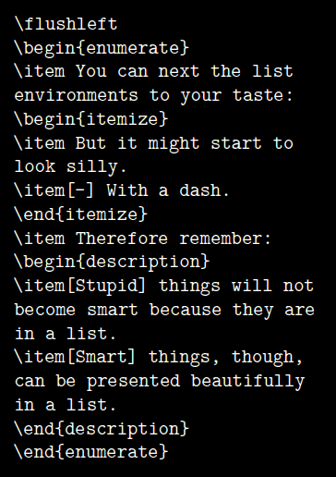
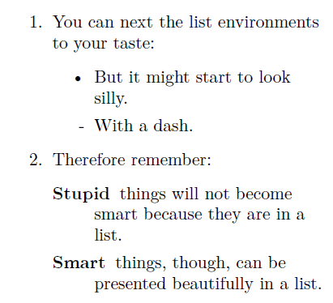
Metin Düzenlemesi/Dizgisi
ORTAMLAR

Slide 4
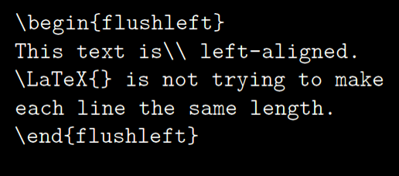
Metin Düzenlemesi/Dizgisi
ORTAMLAR
Flushleft, Flushright, and Center

Slide 5
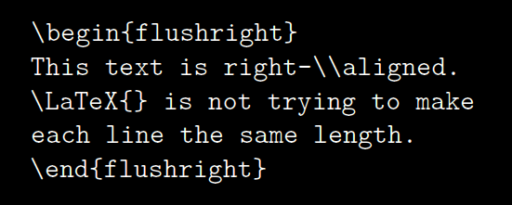
Metin Düzenlemesi/Dizgisi
ORTAMLAR
Flushleft, Flushright, and Center

Slide 6
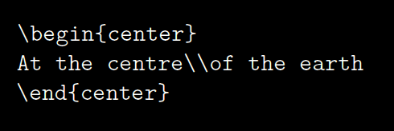
Metin Düzenlemesi/Dizgisi
ORTAMLAR
Flushleft, Flushright, and Center

Slide 7
Metin Düzenlemesi/Dizgisi
ORTAMLAR
Quote, Quotation, and Verse
Quote alıntı cümleleri içindir.
Quotation ise uzun alıntılar için uygundur.
Verse özellikler şiir yazmak için uygundur.

Slide 8
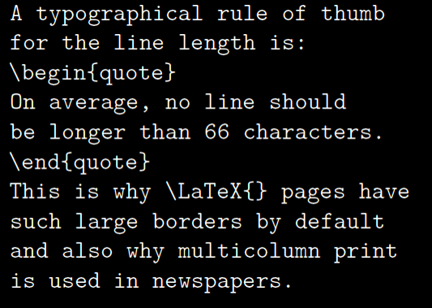
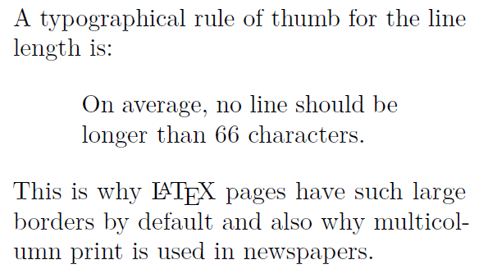
Metin Düzenlemesi/Dizgisi
ORTAMLAR
Quote, Quotation, and Verse

Slide 9
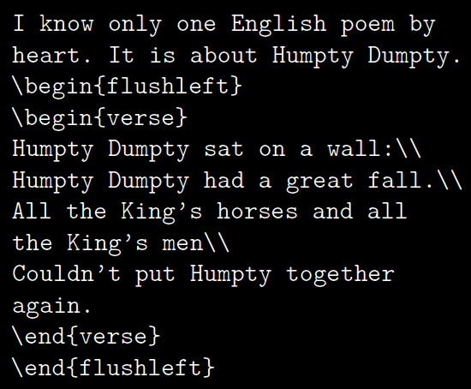
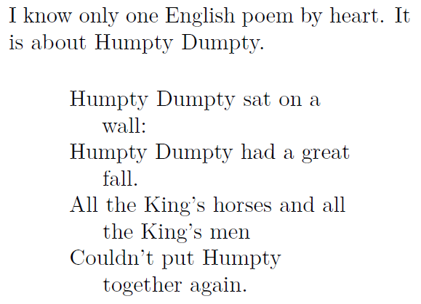
Metin Düzenlemesi/Dizgisi
ORTAMLAR
Quote, Quotation, and Verse

Slide 10
Metin Düzenlemesi/Dizgisi
ORTAMLAR
Abstract
Bazı dokümanlar, içeriğin kısaca anlatıldığı, belge hakkında genel fikir veren öz ya da özet gibi bölümlere sahiptir. Bunun gibi bölümleri
\begin{abstract} … \end{abstract}
şeklinde oluşturabiliriz.

Slide 11
Metin Düzenlemesi/Dizgisi
ORTAMLAR
verbatim
\begin{verbatim} ve \end{verbatim} arasına yazılan herşey aynen yazıldığı gibi basılır. Latex komutları bu aralıkta işletilmez.
Ayrıca
\verb+ifade+
şeklinde bir kullanım da mevcuttur. Burada + yerine harf, boşluk ya da * dışında herhangi bir simge de kullanılabilir.

Slide 12
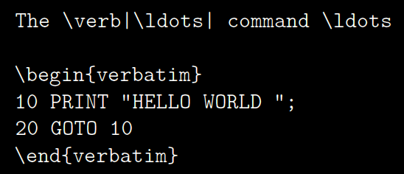
Metin Düzenlemesi/Dizgisi
ORTAMLAR
verbatim

Slide 13
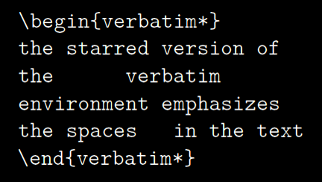
Metin Düzenlemesi/Dizgisi
ORTAMLAR
verbatim

Slide 14
Metin Düzenlemesi/Dizgisi
ORTAMLAR
verbatim

Slide 15
Metin Düzenlemesi/Dizgisi
ORTAMLAR
Tabular
Tablolar yaratmak için kullanılır.
Genel kullanımı:
\begin{tabular}[konum]{tablo öz.}

Slide 16
Metin Düzenlemesi/Dizgisi
ORTAMLAR
Tabular
\begin{tabular}[konum]{tablo öz.}
tablo öz. kısmına tablonun sütunlarının hizalaması, kaç sütun olacağı, sütun genişlikleri vs. özellikler belirtilir. Sağa dayalı sütun hizlaması için r, sola dayalı hiza için l ve ortalı yazılan sütunlar için c kullanılır. Bu simgeler arasına | işareti konulursa o sütunlara düşey çizgi çizilir.

Slide 17
Metin Düzenlemesi/Dizgisi
ORTAMLAR
Tabular
\begin{tabular}[konum]{tablo öz.}
p{genişlik} ile istendiği takdirde sütun genişliği ayarlanabilir.
konum kısmına t, b ve c gibi parametreler konulur.
t : üst (top)
b: alt (bottom)
c: orta (center)

Slide 18
Metin Düzenlemesi/Dizgisi
ORTAMLAR
Tabular
tabular ortamı içinde & simgesi sütun geçişini sağlar.
\hline komutu ile satırın üstüne çizgi çizilir.
kısmen çizgi çizmek için de \cline{i-j} komutu kullanılır. Buradaki i ve j çizginin hangi sütundan başlayıp nerede biteceğini söyler.

Slide 19
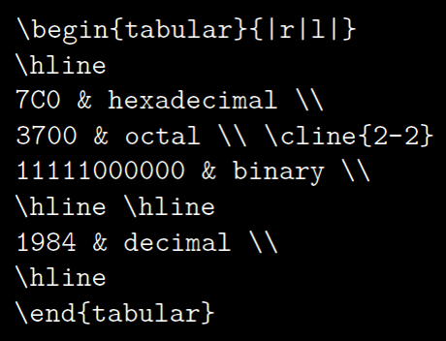
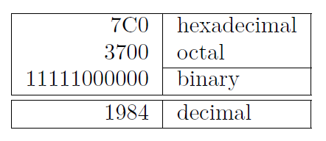
Metin Düzenlemesi/Dizgisi
ORTAMLAR
Tabular
dikkat edilirse | simgesi düşey çizgi çizilmesi için kullanılmaktadır.

Slide 20
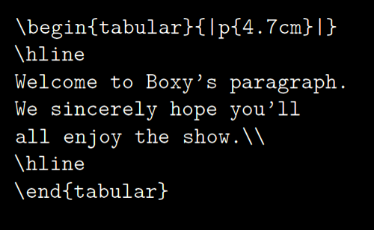
Metin Düzenlemesi/Dizgisi
ORTAMLAR
Tabular

Slide 21
Metin Düzenlemesi/Dizgisi
ORTAMLAR
Tabular
sütun ayırıcı olarak düşey çizgi yerine bir simge ya da boşluk da tanımlanabilir.
Bunun için @{…} ifadesi kullanılır. … yerine ne konursa sütunlar onunla ayrılır.
Genellikle ondalık sayıların virgüle göre hizalanmasında kullanılır.

Slide 22
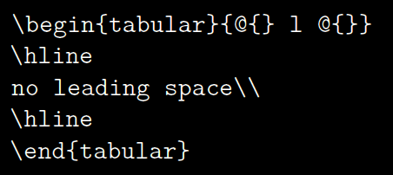
Metin Düzenlemesi/Dizgisi
ORTAMLAR
Tabular
Sütun ayırıcı olarak @{} ifadesi kullanılırsa sütunlar arasında boşluk bırakılmaz.

Slide 23
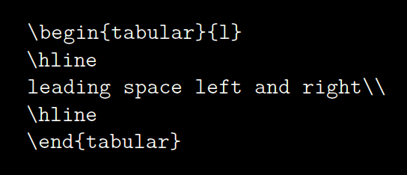
Metin Düzenlemesi/Dizgisi
ORTAMLAR
Tabular
Sütun ayırıcı olarak @{} ifadesi kullanılırsa sütunlar arasında boşluk bırakılmaz.

Slide 24
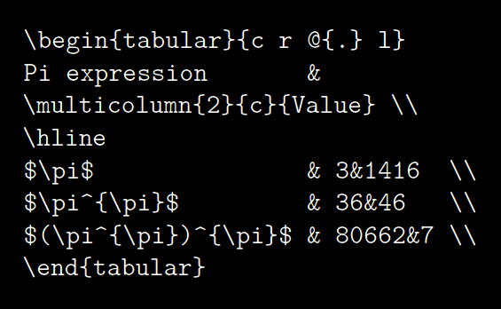
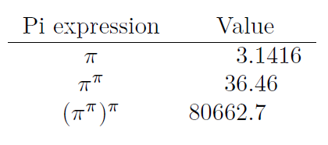
Metin Düzenlemesi/Dizgisi
ORTAMLAR
Tabular

Slide 25
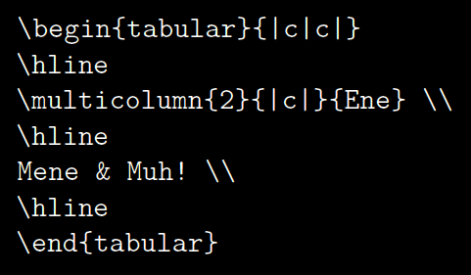
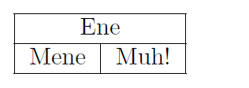
Metin Düzenlemesi/Dizgisi
ORTAMLAR
Tabular

Slide 26
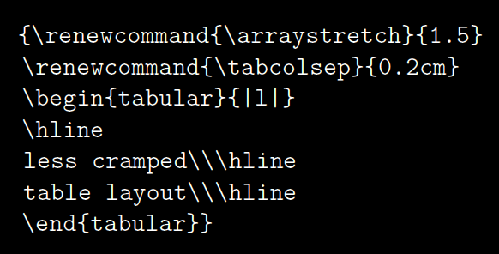
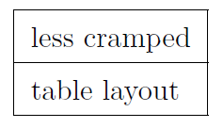
Metin Düzenlemesi/Dizgisi
ORTAMLAR
Tabular
hücreler arasındaki düşey boşluğu ayarlar

Slide 27
Metin Düzenlemesi/Dizgisi
ORTAMLAR
Tabular
metnin hücre içinde sağ ve sol kenarlara uzaklığı

Slide 28
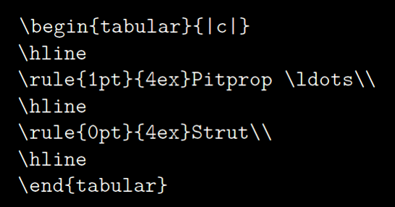
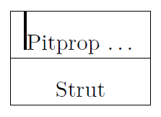
Metin Düzenlemesi/Dizgisi
ORTAMLAR
Tabular

Slide 29
Metin Düzenlemesi/Dizgisi
ORTAMLAR
Tabular

Slide 30
Metin Düzenlemesi/Dizgisi
ORTAMLAR
Yüzen nesneler (table, figure)
Şekil ya da tabloların bazıları sayfa bitiminde bölünmezler. O nedenle gerekirse diğer sayfaya kaydırılması gerekebilir.
\begin{figure}[yerleştirme belirteci] …\end{figure}
\begin{table}[yerleştirme belirteci] …\end{table}

Slide 31
Metin Düzenlemesi/Dizgisi
ORTAMLAR
Yüzen nesneler (table, figure)
Yerleştirme belirteçleri:
h : here. Metin içinde tam geçtiği yere yerleştirilmesini belirtir.
t : top. Sayfanın üstüne yerleştilmesini belirtir.
b : bottom. Sayfanın en altına yerleştirilmesini belirtir.
p : yüzen neslerin yer aldığı özel bir sayfaya yerleştilimesini belirtir.
! : belirtilenler dışında başka parametre kullanılmamasını bildirir. Bu bazen nesnenin gösterilmemesi ile sonuçlanabilir.

Slide 32
Metin Düzenlemesi/Dizgisi
ORTAMLAR
Yüzen nesneler (table, figure)
Örnek:
\begin{table}[hbp]
Hiç belirteç kullanılmazsa Latex,
\begin{table}[tbp]
şeklinde kullanır.
! Yalnız bir belirteç kullanmak sakıncalı olabilir.

Slide 33
Metin Düzenlemesi/Dizgisi
ORTAMLAR
Yüzen nesneler (table, figure)
Yüzen nesneye başlık vermek için :
\caption{başlık}
\listoffigures ve \listoftables komutları tıpkı \tableofcontents komutu gibi şekil ve tabloların listesinin bulunduğu sayfalar yaratır.
Listede görünemeyecek kadar uzun başlıklar için :
\caption[kısa başlık]{normal başlık}

Slide 34
Metin Düzenlemesi/Dizgisi
ORTAMLAR
Yüzen nesneler (table, figure)
Örnek

Slide 35
Metin Düzenlemesi/Dizgisi
ORTAMLAR
Yüzen nesneler (table, figure)
Bazı durumlarda
\clearpage veya \cleardoublepage
komutlarını kullanmamız gerekebilir.

